Slide 1
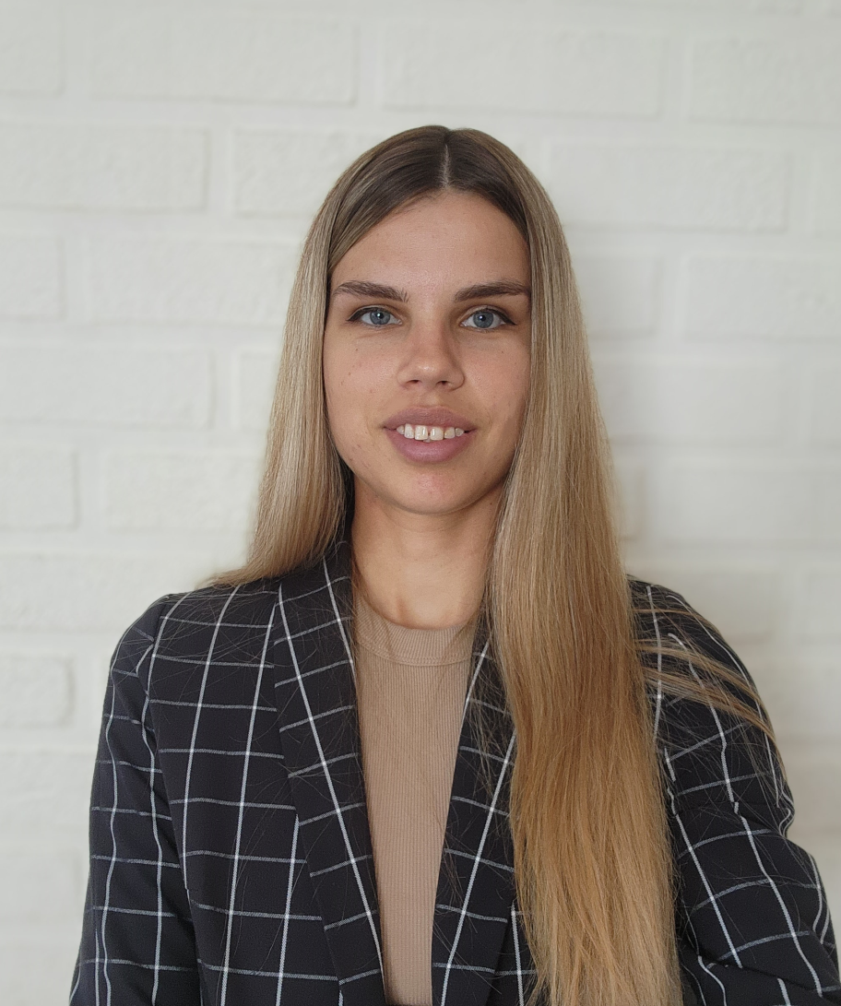
Давыдова Алеся
Выбрала frontent направление так как люблю видеть результат своей работы. Так же возможность создавать готовый функциональный продукт, который будет работать и приносить пользу.
Сама сфера IT привлекла меня своей динамичностью и бесконечной возможностью для роста и обучения, личного развития.

Slide 2
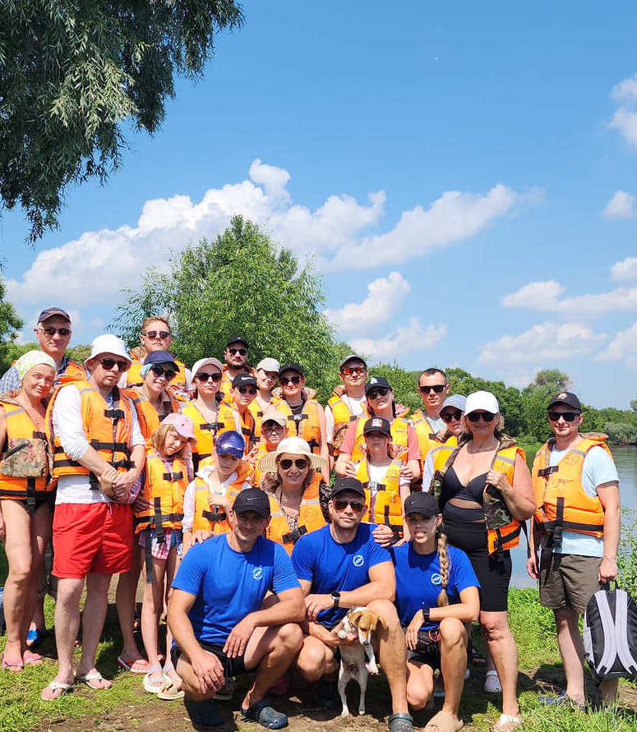
Travel Project
Мое web-приложение о развитии водного туризма в Гомельской области. Услуги по организации сплавов на байдарках, как вида активного отдыха.
Приложение имеет небольшой функционал и простой дизайн с акцентом на реальные яркие фото с мероприятий компании.

Slide 3
Технологии
Проект написан на React с использованием таких библиотек как redux-toolkit, react router dom, react hook form, react slick, swiper, @mui/icons-material, @emotion/react..@emotion/styled
Для серверной части использовала farebase на Firestore Database хранится и запрашивается информация о услугах и отправляются формы. Аунтентификация администратора сайта происходит так же с помощью firebase.

